Slide 1
上一讲回顾
雷达方程计算举例
几种形式的雷达方程
二次雷达方程
雷达方程的能量表示
搜索雷达方程
跟踪雷达方程

Slide 2
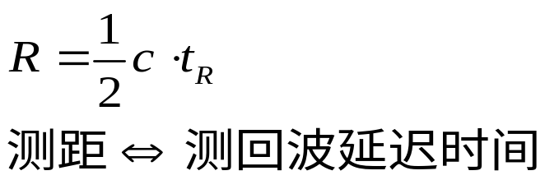
第四章 目标距离测量
雷达的基本任务：
  探测到目标：统计最佳检测
  尺度测量：测距离、角度、速度，最大似然估计
  其它：特征测量、成像等等
距离测量基本数学原理
  测量电磁波在目标和雷达之间往返一次的时间
基本方法
  脉冲法、频率法、相位法

Slide 3
第四章 目标距离测量
§4.1 脉冲法测距
§4.2 调频法测距
§4.3 相位法测距
§4.4 距离跟踪原理

Slide 4
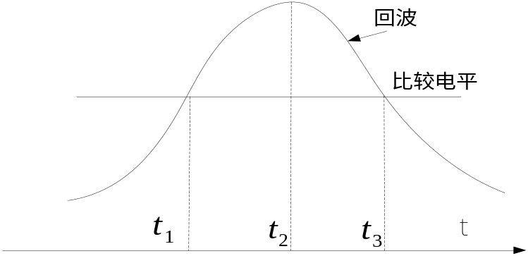
§4.1 脉冲法测距
一、基本原理
两种“距离”定义
  a、以回波脉冲前沿为时间基准
    缺点：易受回波大小、噪声、比较电平大小影响
  b、以回波脉冲中心为时间基准，
    满足最大似然估计要求
取脉冲前沿方法

Slide 5
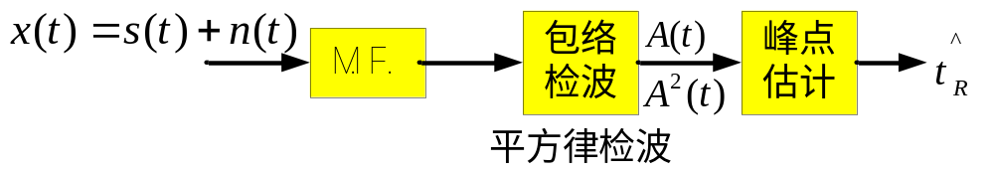
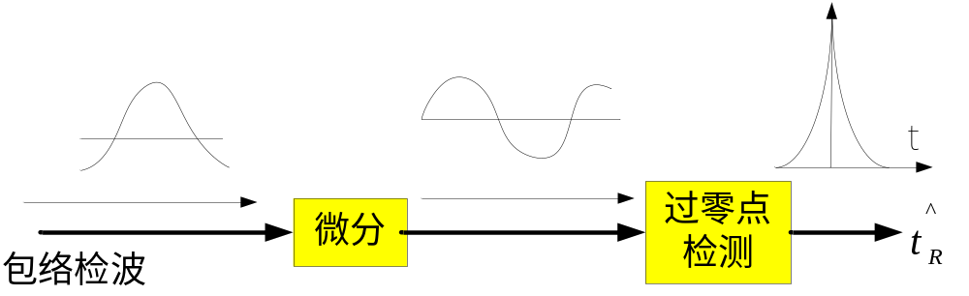
§4.1 脉冲法测距
一、基本原理
  距离测量主要基于最大似然估计（MLE）原理
    峰点估计实现
    自动距离跟踪系统常采用脉冲中心作为到达时刻

Slide 6
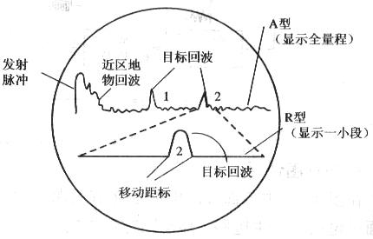
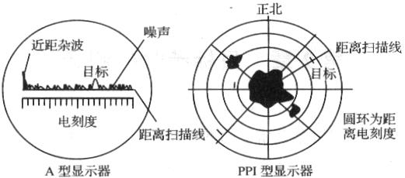
§4.1 脉冲法测距
一、基本原理
  1、人工目视测距
  2、电子装置自动录取

Slide 7
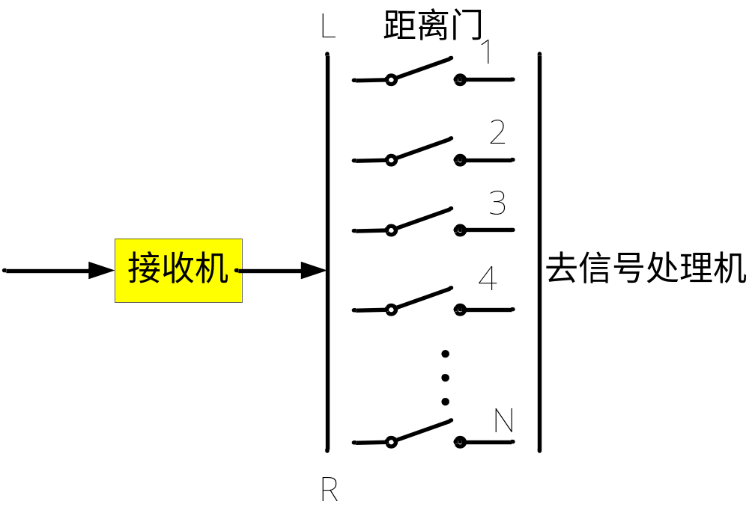
§4.1 脉冲法测距
一、基本原理
  模拟式雷达
    接收信号被送至“距离门”开关电路中，“距离门”按顺序打开，回波从哪个门输出则读出距离门对应的距离。

Slide 8
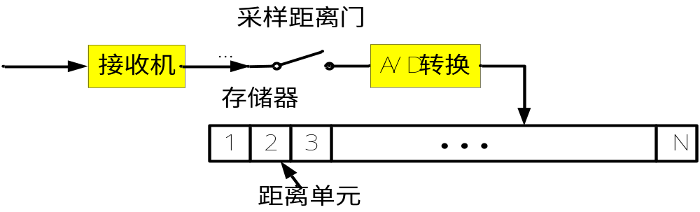
§4.1 脉冲法测距
一、基本原理
  数字式雷达
    每一个距离增量设一个距离单元，采样后存储再处理。
  思考题
    距离门采样间隔如何选择？

Slide 9
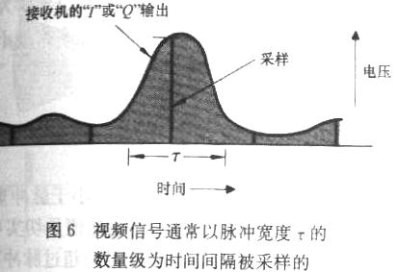
§4.1 脉冲法测距
一、基本原理
  采样间隔选为“距离分辨力”
    例如：简单矩形脉冲选为脉宽，脉冲压缩雷达选为脉压后的脉宽

Slide 10
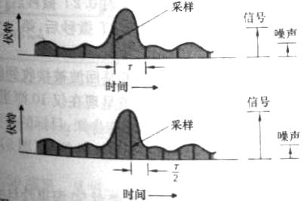
§4.1 脉冲法测距
一、基本原理
  采样间隔小于“距离分辨力”此时，距离计算是相邻单元数字回波进行“内插”
  采用高采样率可以减少距离门跨越损失
1
2

Slide 11
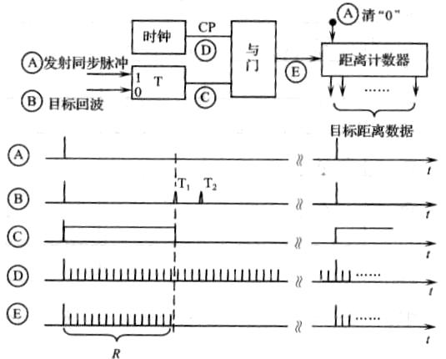
§4.1 脉冲法测距
一、基本原理
  电子装置自动录取距离值
单目标距离数据自动录取

Slide 12
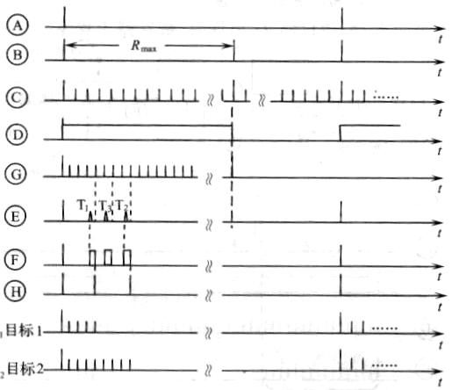
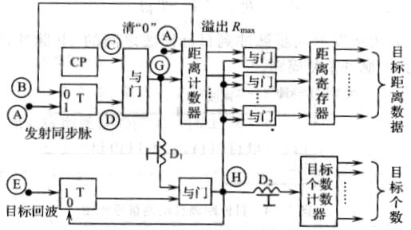
§4.1 脉冲法测距
一、基本原理
  电子装置自动录取距离值
多目标距离数据自动录取

Slide 13
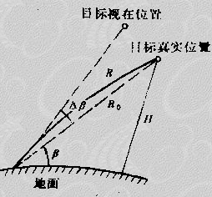
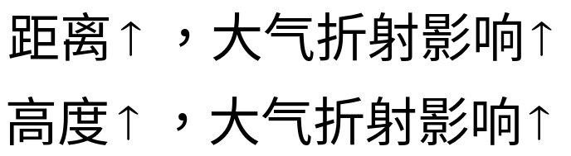
§4.1 脉冲法测距
二、影响距离测量精度的因素
  包括系统误差和随机误差。
  系统误差一般可以设法修正，因此要更多考虑减小随机误差。
  1、电波传播速度c的误差
  2、大气折射引起的误差
外界误差无法避免，只能修正

Slide 14
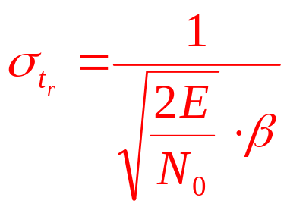

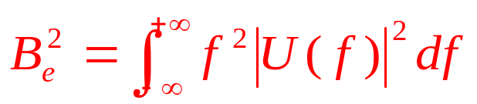
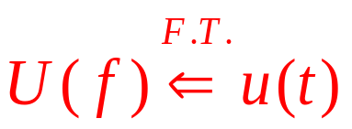
§4.1 脉冲法测距
二、影响距离测量精度的因素
  3、测读方法误差
  决定测距精度的理论因素（MLE方法）
    信噪比（测距精度随其提高而提高）
    均方根带宽（测距精度随其提高而提高）
测时延理论精度
均方根带宽
SNR
信号复包络

Slide 15
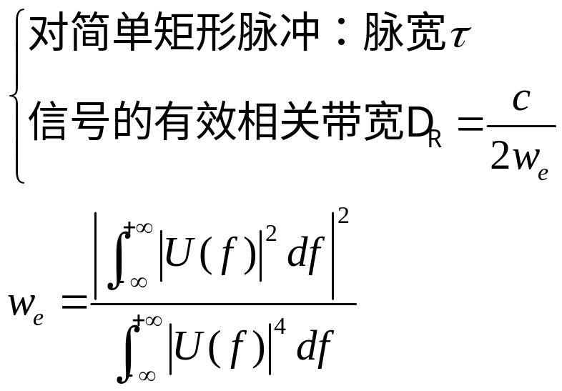
§4.1 脉冲法测距
三、距离分辨力
  定义：在多目标环境下，在“距离上”区分两个或两个以上邻近目标的能力。
  可理解为：显示器上两光点之间最小可区分距离
  理论上的距离分辨力
带宽：C/2B

Slide 16
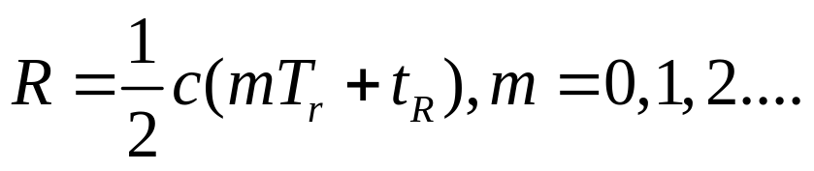
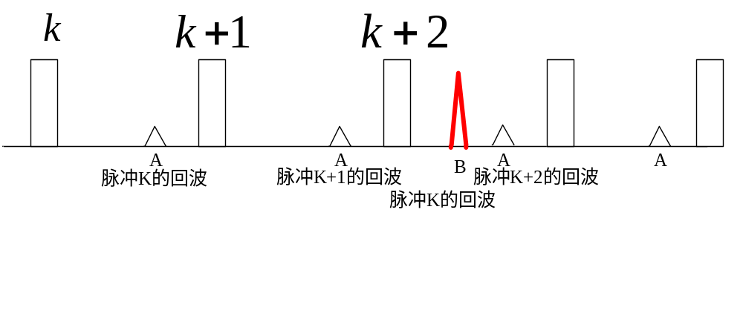
§4.1 脉冲法测距
四、测距范围和最大不模糊距离
  距离模糊问题
    设脉冲重复周期为T_{r}，而某个回波经测量得到的时延为t_{r}，则该回波对应的目标位置可能是
    当m≥1，称为“距离模糊”

Slide 17
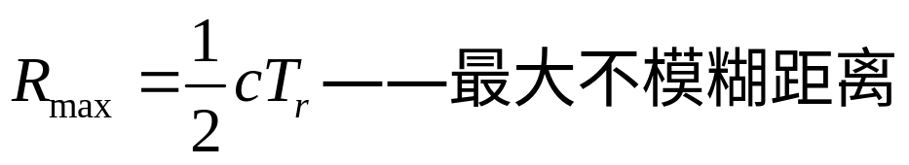
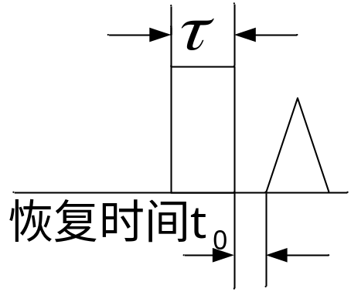
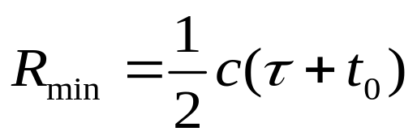
§4.1 脉冲法测距
四、测距范围和最大不模糊距离
  主要针对收发共用的脉冲雷达
  在脉冲重复周期期间能使电波往返一次的目标最远距离为：
  最近可测距离为：

Slide 18
§4.1 脉冲法测距
四、测距范围和最大不模糊距离
  距离模糊问题
    例：在高重频脉冲多普勒雷达中，最大不模糊距离R_{max}很小
    若f_{r}=100kHz，则T_{r}=10⁻⁵s
    R_{max}=0.5*c*T_{r}=0.5*3*10⁸*10⁻⁵=1500m

Slide 19
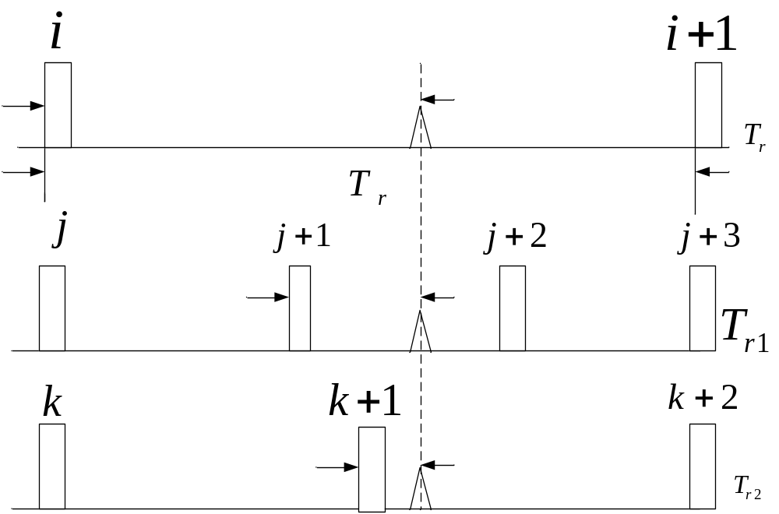
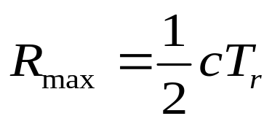
§4.1 脉冲法测距
五、解距离模糊的方法
1、参差重复频率法
    有两种重频f_{r1}和f_{r2}，对应T_{r1}和T_{r2}，且T_{r1}和T_{r2}互质，最小公倍数为T_{r}。则可以达到的最大不模糊距离为：

Slide 20


§4.1 脉冲法测距
五、解距离模糊的方法
  1、参差重复频率法
    实际工作中常采用三重频参差。
    可以采用中国余数定理求解
    例如：

Slide 21
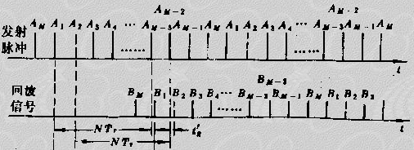
§4.1 脉冲法测距
五、解距离模糊的方法
  2、“舍脉冲”法
    发m个脉冲中舍弃某一个，作为该脉冲串的附加标志位

Slide 22
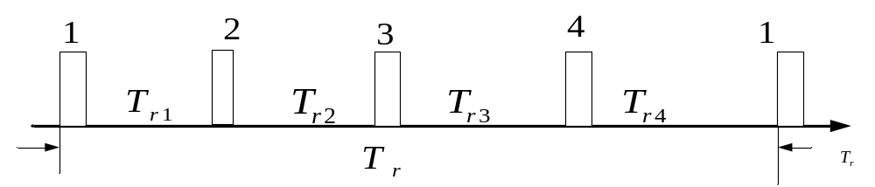
§4.1 脉冲法测距
五、解距离模糊的方法
  3、编码脉冲
    脉冲重复周期编码
    脉间相位编码（例如采用M序列）

Slide 23
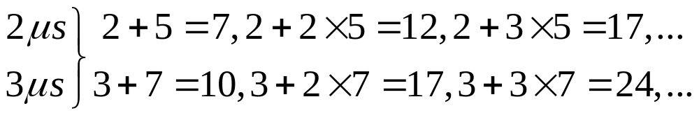
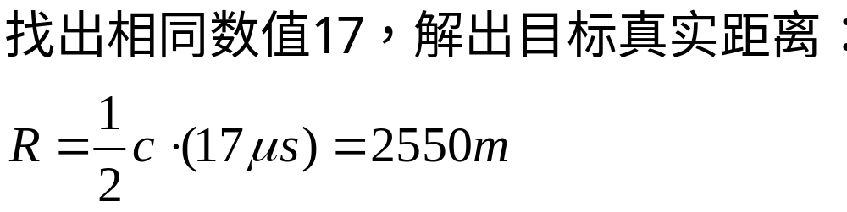
§4.1 脉冲法测距
五、解距离模糊的方法
  4、相关法（重合法）
    以二重重复频率为例

Slide 24
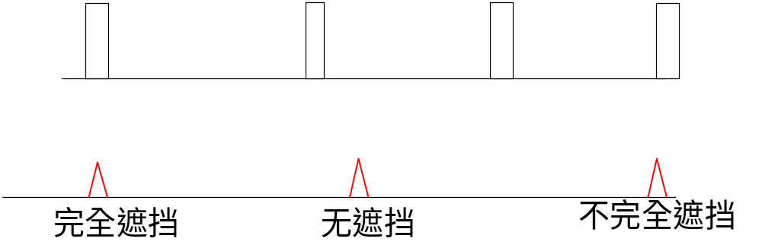
§4.1 脉冲法测距
六、脉冲遮挡与距离盲区
  “遮挡”是脉冲雷达特有的现象
  工作比D越高，越容易出现“遮挡”
  HPRF的PD雷达遮挡相当严重
  解决方法：脉组参差重频
发射脉冲
目标回波

Slide 25
§4.2 调频法测距
一、连续波雷达（Continuous Wave Radar）
  发射连续的正弦信号和连续的经调制的正弦信号，以多普勒效应为基础来检测目标
  由于发射和接收都是连续的，故连续波雷达一定有两个天线（收发分置）
  优点：
    设备简单，发射频谱较窄
    测速无模糊
    单频连续波雷达无法测距
    调频连续波雷达可以测距

Slide 26
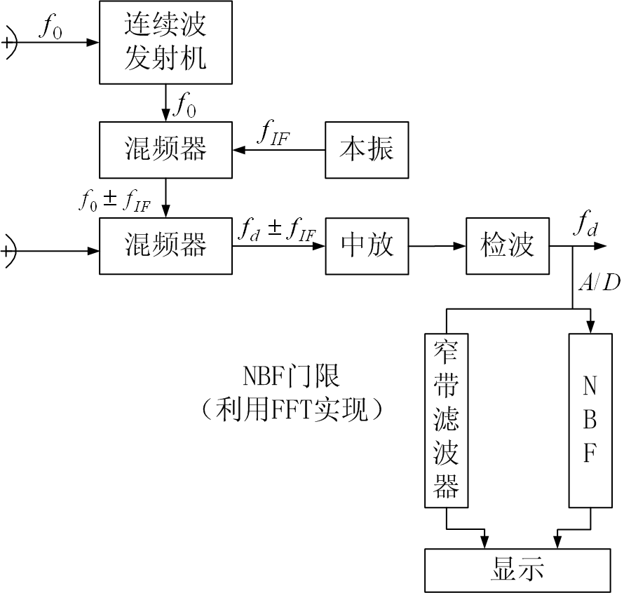
§4.2 调频法测距
一、连续波雷达（Continuous Wave Radar）
采用超外差式接收机的简单连续波雷达原理图

Slide 27
§4.2 调频法测距
一、连续波雷达（Continuous Wave Radar）
  连续波雷达的用途
    连续波近炸引信
    警用连续波测速雷达
    武器寻的

Slide 28
§4.2 调频法测距
二、调频连续波测距
  应用条件：
    收发天线分置，无“遮挡”
    多用于单目标测距，如飞机高度表
  1、三角形波调制
    发射信号为三角形调频连续波
    利用频率计测量收发信号频差

Slide 29
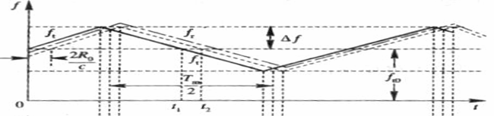
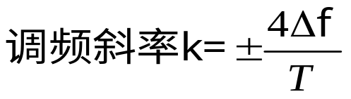
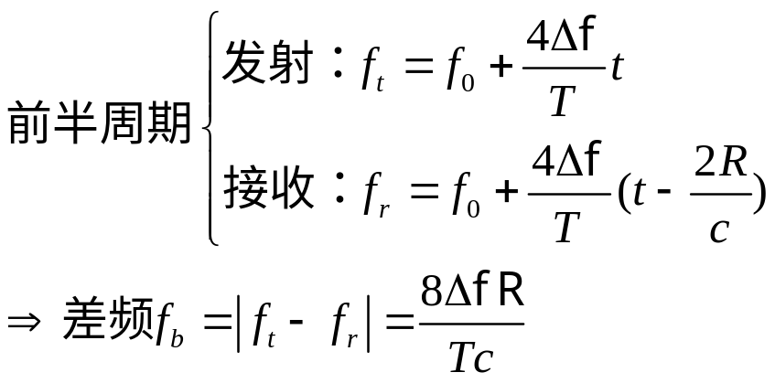

§4.2 调频法测距
二、调频连续波测距
  1、三角形波调制
对于静止目标：

Slide 30
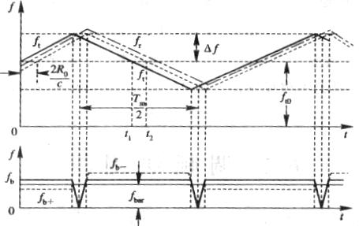
§4.2 调频法测距
二、调频连续波测距
  1、三角形波调制

Slide 31
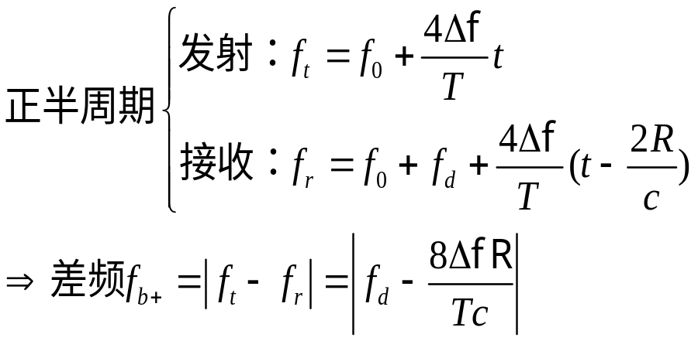
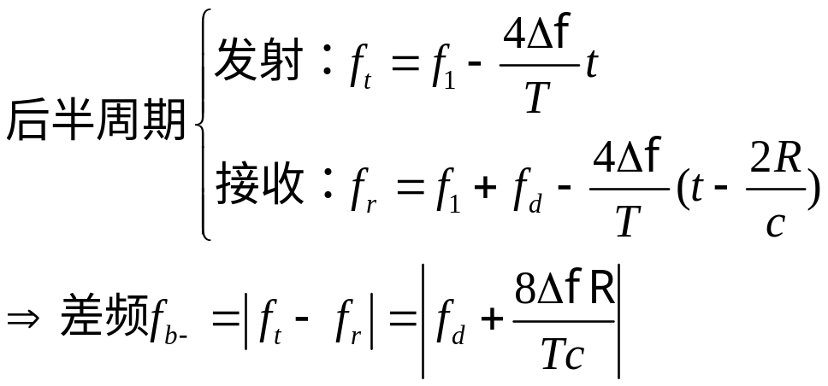
§4.2 调频法测距
二、调频连续波测距
  1、三角形波调制
对于运动目标：距离R速度v

Slide 32
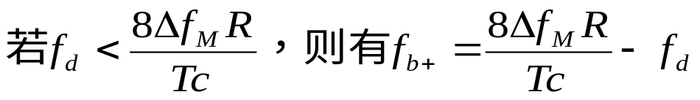
§4.2 调频法测距
二、调频连续波测距
  1、三角形波调制

Slide 33
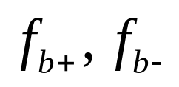
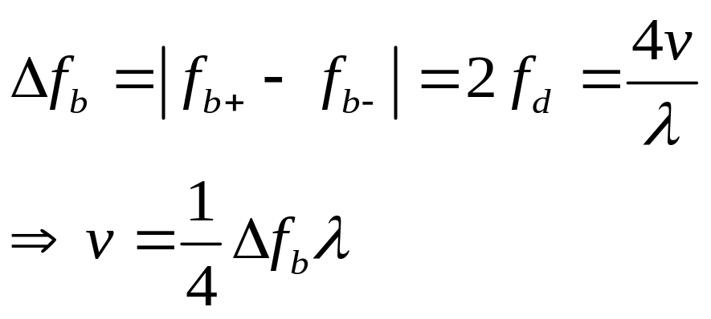
§4.2 调频法测距
二、调频连续波测距
  1、三角形波调制
    对于运动目标，若能够分别测得
    则可以测速

Slide 34
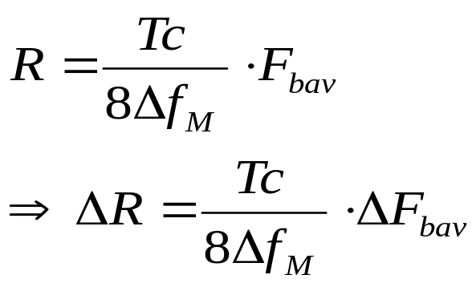
§4.2 调频法测距
二、调频连续波测距
  1、三角形波调制
  测距误差分析
  减小误差方法：
    提高测频精度
    提高频斜率（通常工程上调制带宽选为几十MHz）

Slide 35
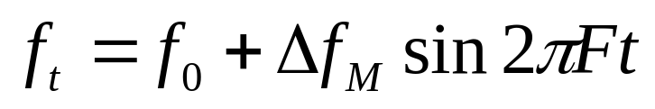
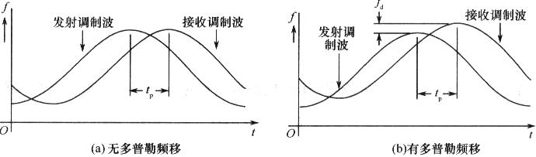
§4.2 调频法测距
二、调频连续波测距
  2、正弦波调制
    三角波调制需要严格线性调频，工程上实现较困难，实际中常用正弦波调制，F=1/T为调制频率
    正弦波调制法基本原理相同，也需要求发射信号与回波信号的差频

Slide 36
§4.2 调频法测距
三、调频连续波雷达特点
  优点
    可测很近得距离
    线路简单
    连续波雷达工作比为1，不需要很高的峰值功率
  缺点
    难以同时测多个目标
    收发难以完全隔离

Slide 37
§4.2 调频法测距
四、脉冲调频测距
  内容略讲。

Slide 38
本讲回顾
§4.1 脉冲法测距
五、解距离模糊的方法
六、脉冲遮挡与距离盲区
§4.2 调频法测距

